Slide 1


دعم التعلمات الأساس
– اللغة العربية –
المستوى
4
المسار 1
لبنة كلمة
الحصة 3
نسخة تجريبية خاصة بمؤسسات الريادة غير نهائية
- نسخة قيد التطوير -

Slide 2


خاص بالأستاذ(ة)
توجيهات لاستعمال العرض
شرائح خاصة بالأستاذ(ة)
إرشادات للشروحات والتعليمات التي يجب على الأستاذ(ة) قولها
أمثلة لتوجيهات الأستاذ(ة)
يطلب من التلاميذ قراءة الكلمات

Slide 3


أهـــداف الـحـصة
في نهاية حصة اليوم، سيكون 80% من المتعلمين على الأقل قادرين على:
اكتساب معجم بسيط حول المهن والحرف؛
قراءة كلمات بدقة وسرعة.
كتابة كلمات وجملا.

Slide 4








أيقونات توجيهية
هذا النشاط مرتبط بتوظيف الألواح.
العمل الجماعي التفاعلي
يمر الأستاذ بين الصفوف
العمل الثنائي
عمل فردي على الكراسة
أصغي إلى أستاذي وألاحظ ما يفعله.
أُحَضِّرُ لوازمي المدرسية قبل بداية الدرس.
العمل في مجموعات صغرى

Slide 5


العدة اللازمة للحصة
اللوحة
الكراسة
بطاقات الكلمات

Slide 6

هيكلة الحصة
 |  | افتتاح الحصة: تعلم سلوك اليوم التصريح بالهدف من الحصة
 |  | نشاط اعتيادي: لوحة المقاطع والحروف
 |  | تحدث وإغناء المعجم: قراءة الصورة: ملاحظة لوحة: المهن والحرف
 |  | أنشطة القراءة والكتابة: قراءة كلمات بدقة وسرعة. تعرف الكلمات المناسبة للصور؛ كتابة: نقل جمل بسيطة.
 |  | لعبة: - القفز على الكلمات
 |  | اختتام الحصة: - تذكير بالواجبات المنزلية وتبصر الحصة.
3 دقائق
05 دقيقة
15 دقيقة
40 دقيقة
7 دقائق

Slide 7
1
افتتاح الحصة

Slide 8

مرحبا بكم، سننطلق في حصة اللغة العربية.
التذكير بضوابط استعمال الألواح

Slide 9
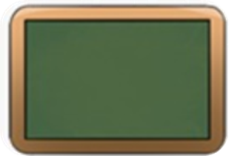
اليوم سنطبق السلوكات المتعلقة باستعمال الألواح. خذوا ألواحكم:
أستخرج لوحتي بهدوء عند ظهور أيقونة اللوحة؛
كل واحد يكب اسمه الشخصي على اللوحة:
الإشارة الأولى: ارفعوا الأقلام/الطباشير؛ فكروا، واكتبوا الإجابة؛
الإشارة الثانية: ارفعوا الألواح كلكم دفعة واحدة؛
الإشارة الثالثة: الذين سأشير إليهم، اخفضوا الألواح فإن إجابتكم صحيحة؛
بالنسبة للذين ما زالت ألواحهم مرفوعة، فإن إجابتهم خاطئة؛
انتبهوا جيداً لعملية التصحيح للحصول على إجابة صحيحة في المرة القادمة؛
أمسح لوحتي عند الانتهاء من توظيفها، وأضعها في مكانها.

Slide 10

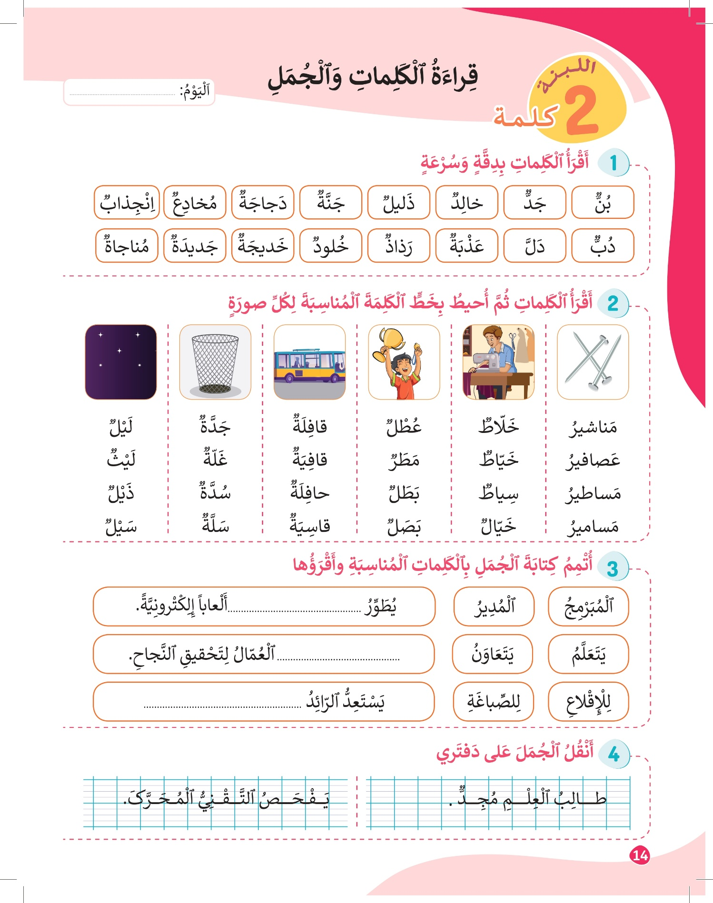

في حصة اليوم سنعمل جميعا على تحقق الهدف الآتي: توظيف معجم بسيط المهن والحرف و قراءة كلمات وجمل بدقة وسرعة
.

Slide 11
2
إملاء
نشاط اعتيادي

Slide 12
خذوا الألواح – سأملي عليكم كلمة:
أَشْجارٌ

Slide 13
صححوا.
أَشْجارٌ

Slide 14
خذوا الألواح – سأملي عليكم كلمة:
الشرطيُّ

Slide 15
صححوا.
الشُّرْطِيُّ

Slide 16
خذوا الألواح – سأملي عليكم كلمة:
جهازٌ

Slide 17
صححوا.
جِهازٌ

Slide 18
خذوا الألواح – سأملي عليكم كلمة:
المنازل

Slide 19
صححوا.
الْمَنازِلُ

Slide 20
3
المهن والحرف
التحدث وإغناء المعجم

Slide 21


انتبهوا جيدا، سأقوم بملاحظة الصورة وسأشير إلى عنصر منها وأعبر عنه بكلمة:
يستكشف الأستاذ كل الصورة قبل أن يشير إلى عنصر من عناصر الصورة، ثم يسميه

Slide 22
كل واحد منكم سيعبر عن عنصر من عناصر الصورة بكلمة واحدة.
يدون الأستاذ بعض الكلمات على السبورة.

Slide 23

الآن سنختار كلمة ثم نكتب عائلة الكلمة على مخطط شمسي.
يعين الأستاذ أحد المتعلمين لاختيار الكلمة، ويكتبها وسط المخطط الشمسي
عالِمٌ

Slide 24
انتبهو جيدا ، ستفعلون مثلي.
يكتب الأستاذ الكلمة الأولى من عائلة الكلمة ثم ينتدب بعض المتعلمين للبحث عن كلمات أخرى ويدونها على المخطط في السبورة الجانبية.
عالِمٌ
اِخْتِراعٌ

Slide 25
انتبهوا سنوظف هذه الكلمات في جمل مفيدة شفهيا؟
يشجع الأستاذ الإجابات الصحيحة ويصحح الخاطئة منها
مُخَتَبَرٌ
حاسوبٌ
عالِمٌ
مُخْتَرِعٌ
مُهَنْدِسٌ
اِخْتِراعٌ
فَضاءٌ
مِحْقَنَةٌ
روبوتٌ

Slide 26
4
المهن والحرف
أنشطة القراءة والكتابة

Slide 27


انتبهوا سأقرأ الكلمات التالية بدقة وسرعة و سيأتي دوركم في القراءة.

Slide 28
من يقرأ مثلي.
ينتدب الأستاذ التلاميذ لقراءة الكلمات مع التأكيد على الدقة والسرعة.

Slide 29

خذوا كراساتكم على الصفحة رقم: 14
عمل على الكراسة
نشاط القراءة والكتابة

Slide 30

الآن خذوا الكراسة النشاط 1 ص 13 تناوب على القراءة و التصحيح مع زميلك ( أحدكم يقرأ والآخر يصحح ثم تتبادلان الأدوار)..

Slide 31

الآن أحط بخط الكلمة المناسبة لكل صورة.

Slide 32

ناقش الإجابات مع زميلك وصحح الأخطاء

Slide 33


صححوا..

Slide 34
من يقرأ الكلمات؟
يتناوب المتعلمون على قراءة الكلمات.

Slide 35
الآن ستنجزون النشاط 3 ص 14 : اتمموا الجمل بكتابة الكلمة المناسبة.

Slide 36
صححوا.
يتجول الأستاذ بين الصفوف ويتفقد عمل المتعلمين.
الْمُبَرْمِجُ
يَتَعاوَنُ
لِلْإِقْلاعِ

Slide 37
من يقرأ الجمل؟
يتناوب المتعلمون على قراءة الجمل..
الْمُبَرْمِجُ
يَتَعاوَنُ
لِلْإِقْلاعِ

Slide 38

الآن انجزوا النشاط 4 ص 14 : المطلوب نقل الجمل على الدفاتر.
ينمذج الأستاذ طريقة نقل المقاطع و الكلمات ثم يتجول بين الصفوف لمراقبة إنجازات المتعلمين وتقديم الدعم اللازم
يسمح بإتمام النشاط في المنزل إن تعذر إتمامه خلال الحصة.

Slide 39
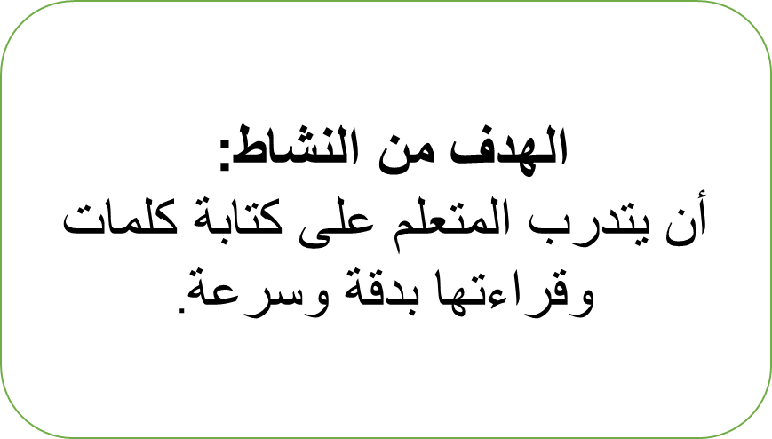
5
لعبة تيك تاك

Slide 40
انتبهوا سوف نلعب اليوم لعبة تيك تاك، سألعب مع صديقكم وأنتم ستفعلون مثلنا على الألواح.
ينمذج الأستاذ اللعبة على السبورة ثم يطلب من المتعلمين رسم الشبكة على الورقة واللعب في ثنائيات، يتم الاشتغال بالكلمات.
أَحْمَرُ | جَدَّةٌ
 | أَحْمَرُ
جَدَّةٌ |  | أَحْمَرُ

Slide 41
الواجبات المنزلية
تبصر الحصة
6
اختتام الحصة

Slide 42
في منازلكم، ستشتغلون على الكراسة الصفحة4 ، سأراقب عملكم بداية الحصة الموالية إن شاء الله.
في منزلي سأقوم ب:
1- قراءة الكلمات على الصفحة 14 بدقة وسرعة؛
4- أتمم كتابة الجمل الواردة في النشاط رقم4 على دفتري بخط جميل ثم أقرؤها؛
5- أستعد لعرض إنجازي على أستاذي في اليوم الموالي.

Slide 43
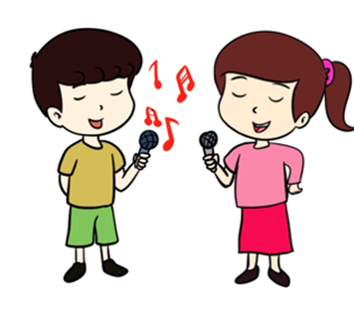
استمعوا لأنشودة يا معلمي.
أنشودة يا معلمي

Slide 44
رددوا مع الأنشودة.
يتم ترديد كل لازمة حتى يتم الحفظ.
أنشودة يا معلمي

Slide 45
أنهينا حصة اللغة العربية لهذا اليوم، شكرا لحسن تفاعلكم.
إلى اللقاء... نلتقي في الحصة القادمة إن شاء الله

Slide 46
تبصر الحصة
يسجل الأستاذ ملاحظاته عن الحصة على المذكرة اليومية، ومدى تفاعل المتعلمين مع مجرياتها؛
يسجل النسبة المئوية التي يقدرها لتحقق أهداف الحصة.

